Slide 1

Tập đọc
Chú đi tuần
Trần Ngọc

Slide 2
Mục tiêu
Đọc đúng, trôi chảy; đọc diễn cảm bài đọc.
开头
Trình bày được nội dung, ý nghĩa bài đọc.
开头

Slide 3
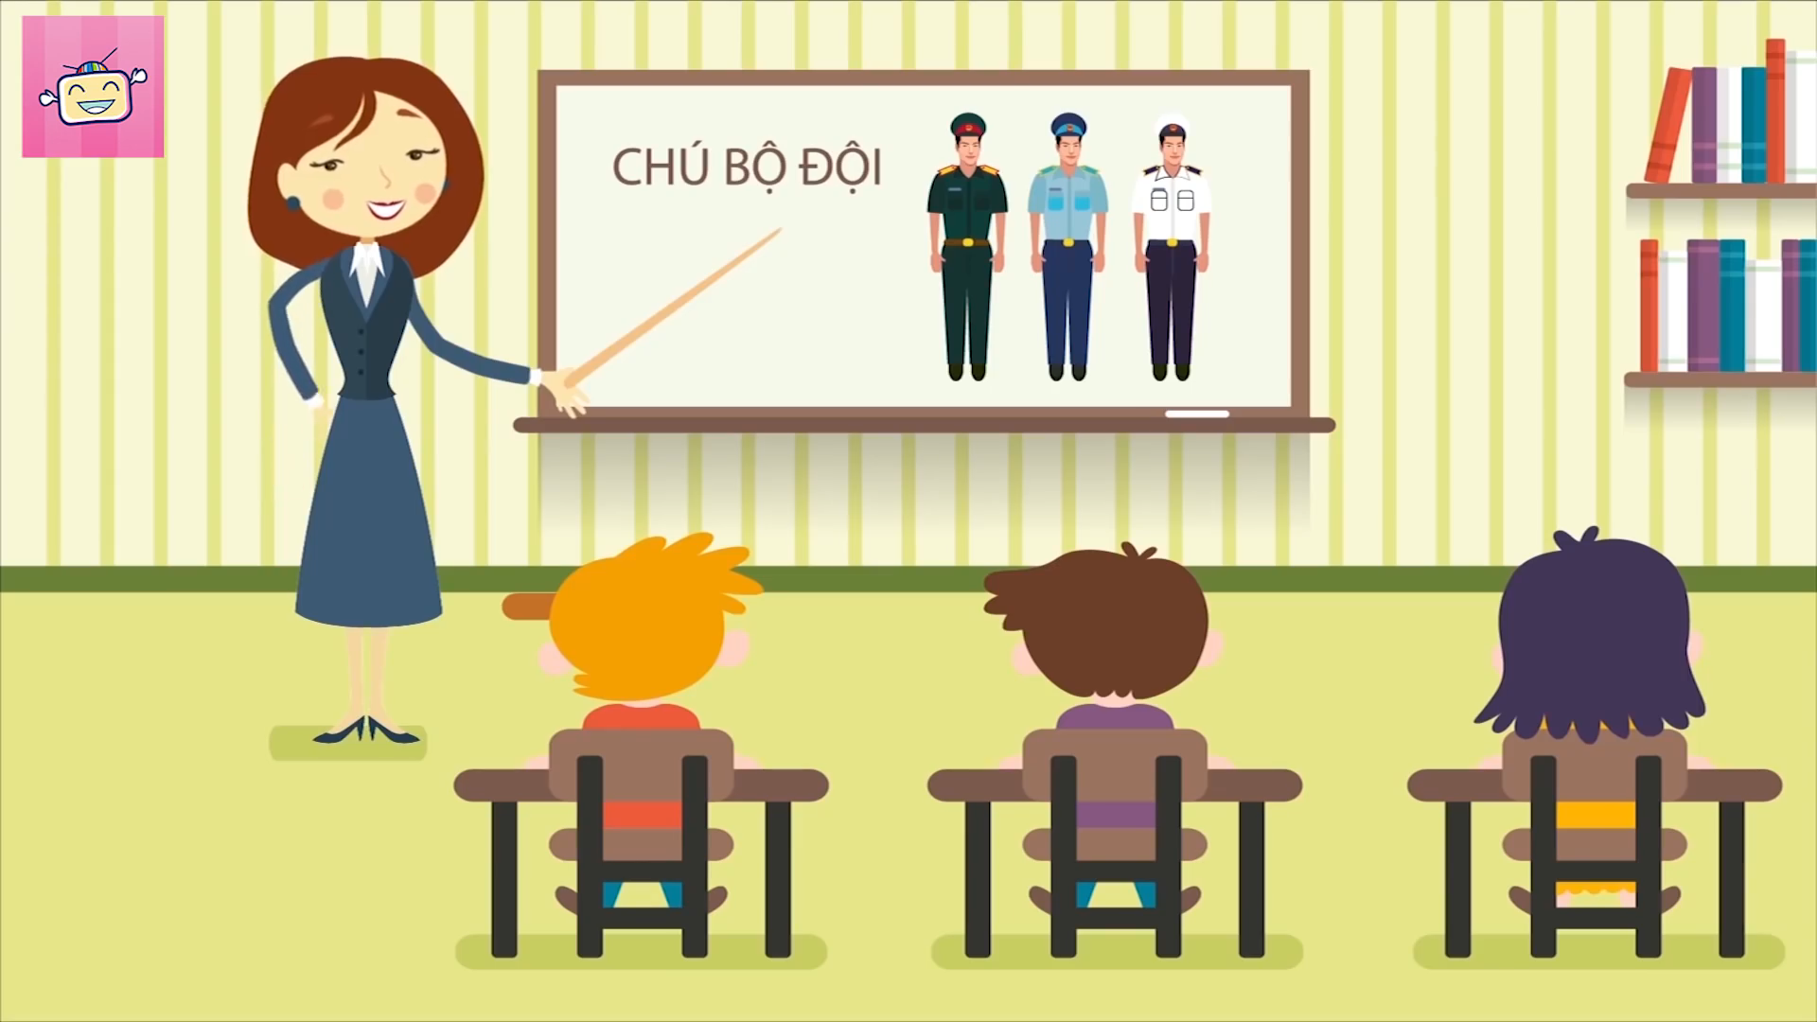

Chú bộ đội đã mang đến cho cuộc sống của chúng ta
những điều tốt đẹp nào?
开头

Slide 4

Hãy giúp mình hoàn thành bức vẽ để tỏ lòng biết ơn đến chú bộ đội
các bạn nhé!

Slide 5











Chuẩn bị màu vẽ
开头
Cảm ơn các bạn nhé!
Mình cùng chọn bút vẽ thôi...
Hãy giúp tớ mở khóa hòm đồ để chuẩn bị màu vẽ bằng cách trả lời câu hỏi bài cũ bạn nhé!

Slide 6
Tập đọc
Tiết 46. Chú đi tuần
Trần Ngọc

Slide 7
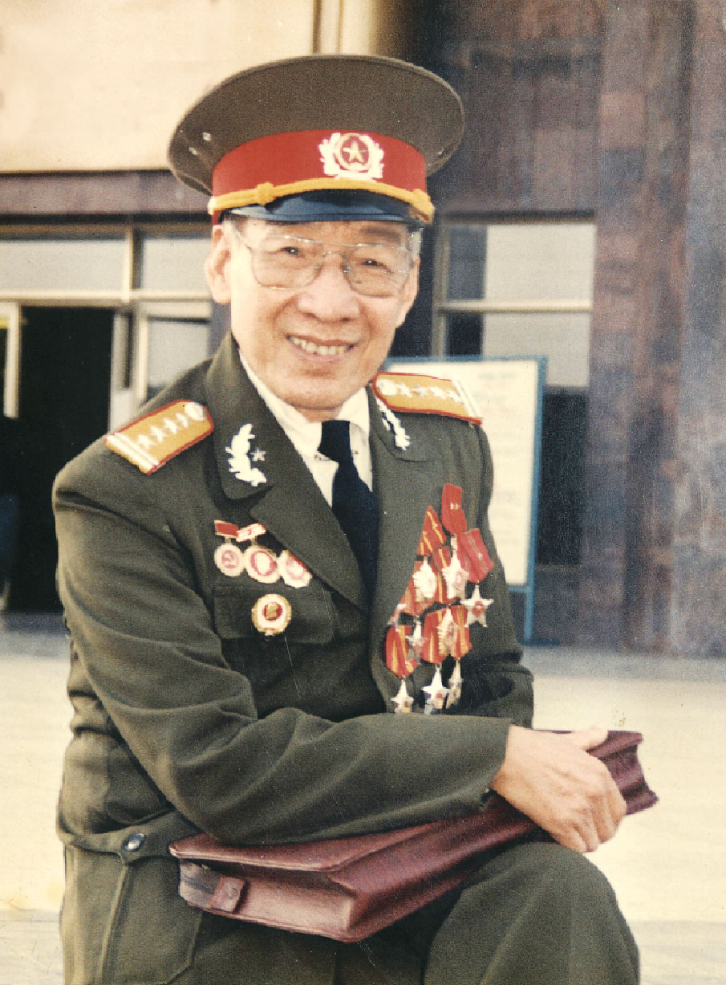
Tác giả
开头
Tác giả của bài thơ là một nhà báo quân đội. Vào năm 1956, ông là chính trị viên đại đội thuộc trung đoàn có nhiệm vụ bảo vệ thành phố Hải Phòng, nơi có nhiều trường nội trú dành cho con em cán bộ miền Nam học tập. Ngôi trường mà ông thường đi tuần qua là Trường học sinh miền Nam số 4 dành cho các em tuổi mẫu giáo. Xúc động trước hoàn cảnh của các em còn nhỏ đã phải sống xa cha mẹ, ông đã làm bài thơ Chú đi tuần để tặng các em.
Trần Ngọc

Slide 8
Chú đi tuần
Thân yêu tặng các cháu học sinh miền Nam
Gió hun hút lạnh lùng
Trong đêm khuya phố vắng
Súng trong tay im lặng,
Chú đi tuần đêm nay
Hải Phòng yên giấc ngủ say
Cây rung theo gió, lá bay xuống đường…
Chú đi qua cổng trường
Các cháu miền Nam yêu mến.
Nhìn ánh điện qua khe phòng lưu luyến
Các cháu ơi! Giấc ngủ có ngon không?
Cửa đóng che kín gió, ấm áp dưới mền bông
Các cháu cứ yên tâm ngủ nhé!

Slide 9
Chú đi tuần
Trong đêm khuya vắng vẻ,
Chú đi tuần đêm nay
Nép mình dưới bóng hàng cây
Gió đông lạnh buốt đôi tay chú rồi!
Rét thì mặc rét cháu ơi!
Chú đi giữ mãi ấm nơi cháu nằm.
Mai các cháu học hành tiến bộ
Đời đẹp tươi khăn đỏ tung bay
Cháu ơi! Ngủ nhé, cho say …
TRẦN NGỌC

Slide 10




Chia đoạn
开头
1
Từ đầu đến “Cây rung theo gió, lá bay xuống đường...”
2
Tiếp theo đến “Các cháu cứ yên tâm ngủ nhé!”
3
Tiếp theo đến “Chú đi giữ mãi ấm nơi cháu nằm.”
4
Khổ còn lại.

Slide 11


Chú đi tuần
Thân yêu tặng các cháu học sinh miền Nam
Gió hun hút lạnh lùng
Trong đêm khuya phố vắng
Súng trong tay im lặng,
Chú đi tuần đêm nay
Hải Phòng yên giấc ngủ say
Cây rung theo gió, lá bay xuống đường…
Chú đi qua cổng trường
Các cháu miền Nam yêu mến.
Nhìn ánh điện qua khe phòng lưu luyến
Các cháu ơi! Giấc ngủ có ngon không?
Cửa đóng che kín gió, ấm áp dưới mền bông
Các cháu cứ yên tâm ngủ nhé!

Slide 12


Chú đi tuần
Trong đêm khuya vắng vẻ,
Chú đi tuần đêm nay
Nép mình dưới bóng hàng cây
Gió đông lạnh buốt đôi tay chú rồi!
Rét thì mặc rét cháu ơi!
Chú đi giữ mãi ấm nơi cháu nằm.
Mai các cháu học hành tiến bộ
Đời đẹp tươi khăn đỏ tung bay
Cháu ơi! Ngủ nhé, cho say …
TRẦN NGỌC

Slide 13
Giọng đọc
开头
Đọc toàn bài với giọng nhẹ nhàng, trìu mến.
Nhấn giọng từ ngữ gợi cảm, gợi tả.

Slide 14

Luyện đọc

Slide 15
Chú đi tuần
Thân yêu tặng các cháu học sinh miền Nam
Gió hun hút lạnh lùng
Trong đêm khuya phố vắng
Súng trong tay im lặng,
Chú đi tuần đêm nay
Hải Phòng yên giấc ngủ say
Cây rung theo gió, lá bay xuống đường…
Chú đi qua cổng trường
Các cháu miền Nam yêu mến.
Nhìn ánh điện qua khe phòng lưu luyến
Các cháu ơi! Giấc ngủ có ngon không?
Cửa đóng che kín gió, ấm áp dưới mền bông
Các cháu cứ yên tâm ngủ nhé!
Từ khó đọc

Slide 16
Chú đi tuần
Trong đêm khuya vắng vẻ,
Chú đi tuần đêm nay
Nép mình dưới bóng hàng cây
Gió đông lạnh buốt đôi tay chú rồi!
Rét thì mặc rét cháu ơi!
Chú đi giữ mãi ấm nơi cháu nằm.
Mai các cháu học hành tiến bộ
Đời đẹp tươi khăn đỏ tung bay
Cháu ơi! Ngủ nhé, cho say …
TRẦN NGỌC
Từ khó đọc

Slide 17
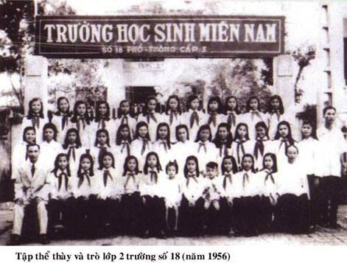

Chú thích
开头
Học sinh miền Nam
Học sinh là con em cán bộ, nhân dân miền Nam ra miền Bắc, học ở các trường nội trú trong thời kì nước ta bị chia cắt (1954 – 1975)

Slide 18

Chú thích
开头
Đi tuần
Đi để quan sát, xem xét tình hình trong một khu vực nhằm giữ gìn trật tự, đề phòng bất trắc.

Slide 19
Tìm hiểu bài

Slide 20


Các ý chính trong bài
Tình cảm và mong ước của người chiến sĩ đối với các cháu học sinh.
Hoàn cảnh người chiến sĩ đi tuần.

Slide 21


Slide 22






Hoàn cảnh người chiến sĩ đi tuần
开头
- Thời gian:
Đêm khuya.
Người chiến sĩ đi tuần trong hoàn cảnh nào?
- Thời tiết:
Gió đông lạnh hun hút.
- Mọi người trong thành phố:
Yên giấc ngủ say

Slide 23
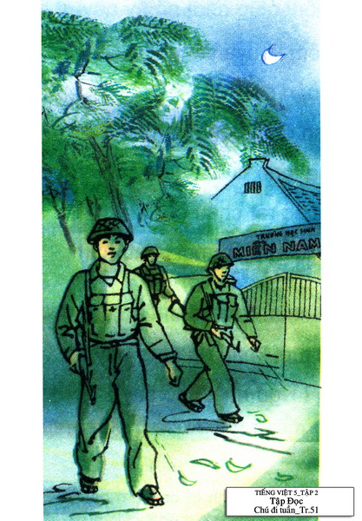

Hoàn cảnh người chiến sĩ đi tuần
开头
Đặt hình ảnh người chiến sĩ đi tuần bên cạnh hình ảnh giấc ngủ yên bình của các cháu học sinh, tác giả muốn nói lên điều gì?
Tác giả muốn ca ngợi những người chiến sĩ tận tụy,
yêu thương trẻ thơ, quên mình vì hạnh phúc của trẻ thơ.

Slide 24
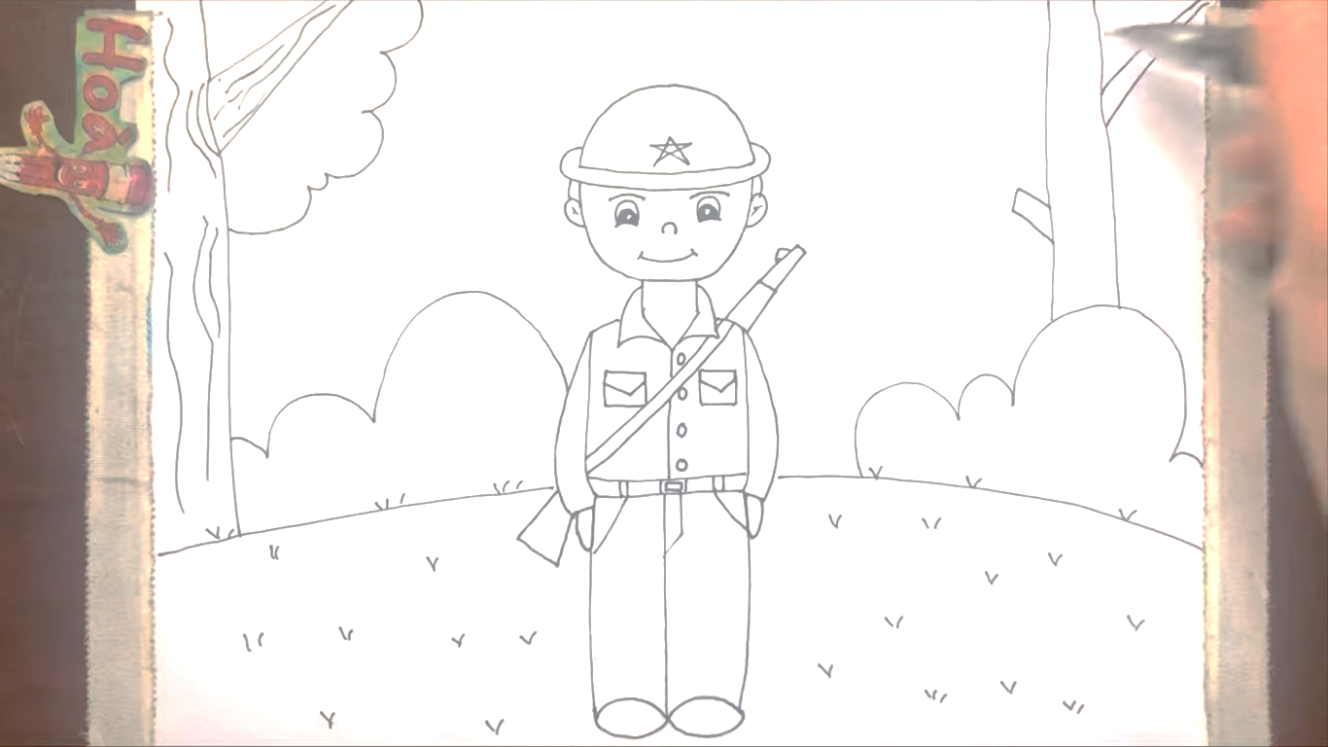


Slide 25

Tình cảm và mong ước của người chiến sĩ đối với
các cháu học sinh được thể hiện qua những chi tiết nào?
开头
Tình cảm
Chú đi qua cổng trường
Các cháu miền Nam yêu mến.
Nhìn ánh điện qua khe phòng lưu luyến
Các cháu ơi! Giấc ngủ có ngon không?
Cửa đóng che kín gió, ấm áp dưới mền bông
Các cháu cứ yên tâm ngủ nhé!
- Cách xưng hô
thân mật chú - cháu
- Cách gọi
yêu thương: Các cháu ơi!
: yêu mến, lưu luyến
- Dùng từ
ân cần
- Hỏi thăm
- Vỗ về yêu thương

Slide 26
Tình cảm và mong ước của người chiến sĩ đối với các cháu học sinh
开头
Tình cảm
Trong đêm khuya vắng vẻ
Chú đi tuần đêm nay
Nép mình dưới bóng hàng cây
Gió đông lạnh buốt đôi tay chú rồi!
Rét thì mặc rét cháu ơi!
Chú đi giữ mãi ấm nơi cháu nằm.
Mai các cháu học hành tiến bộ
Đời đẹp tươi khăn đỏ tung bay
Cháu ơi! Ngủ nhé, cho say …
- Cách xưng hô
thân mật chú - cháu
- Cách gọi
yêu thương: Các cháu ơi!
: yêu mến, lưu luyến
- Dùng từ
ân cần
- Hỏi thăm
- Vỗ về yêu thương
- Dặn dò âu yếm
- Tự nhủ

Slide 27

Tình cảm và mong ước của người chiến sĩ đối với các cháu học sinh
开头
Tình cảm
Mong ước
- Cách xưng hô
thân mật chú - cháu
Mai các cháu học hành tiến bộ
Đời đẹp tươi khăn đỏ tung bay
- Cách gọi
yêu thương: Các cháu ơi!
: yêu mến, lưu luyến
- Dùng từ
ân cần: Giấc ngủ có ngon không?
- Hỏi thăm
- Vỗ về yêu thương:
Các cháu cứ yên tâm ngủ nhé!
- Dặn dò âu yếm:
Ngủ nhé, cho say...
- Tự nhủ:
Chú đi giữ mãi ấm nơi cháu nằm.

Slide 28
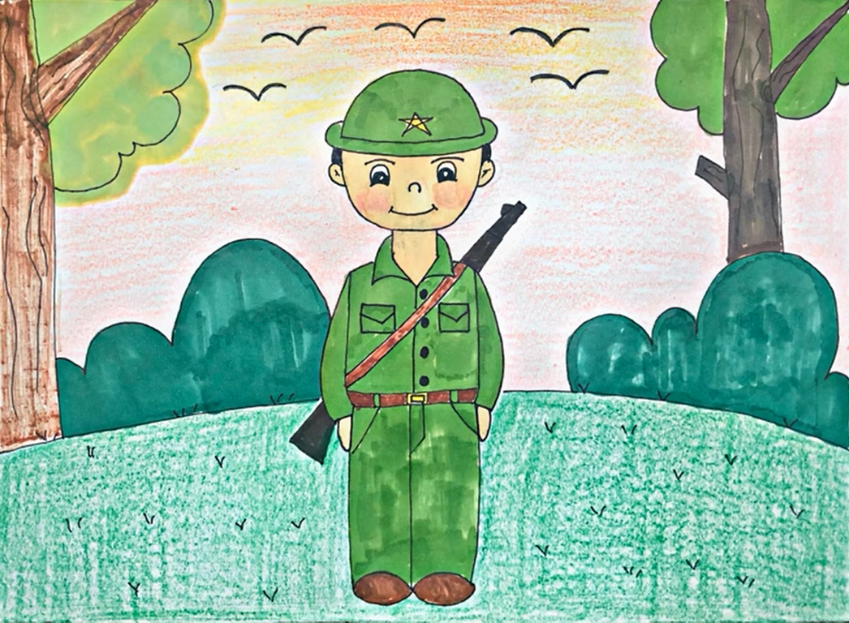


Slide 29
Nội dung
开头
Ca ngợi các chiến sĩ công an yêu thương các cháu học sinh, sẵn sàng chịu gian khổ, khó khăn để bảo vệ cuộc sống bình yên và tương lai tươi đẹp của các cháu.

Slide 30
Luyện đọc diễn cảm

Slide 31
Giọng đọc
开头
Đọc toàn bài với giọng nhẹ nhàng, trìu mến.
Nhấn giọng từ ngữ gợi cảm, gợi tả.

Slide 32





开头
Tiêu chí
Bình thường
Tốt
Rất tốt
1
Đọc đúng tiếng, đúng từ,
lưu loát, mạch lạc.
1
2
3
2
Ngắt nghỉ hơi đúng ở các
dấu câu, cụm từ rõ nghĩa.
1
2
3
Cường độ, tốc độ đọc
đạt yêu cầu.
3
1
2
3

Slide 33
Chú đi tuần
Thân yêu tặng các cháu học sinh miền Nam
Gió hun hút lạnh lùng
Trong đêm khuya phố vắng
Súng trong tay im lặng,
Chú đi tuần đêm nay
Hải Phòng yên giấc ngủ say
Cây rung theo gió lá bay xuống đường…
Chú đi qua cổng trường
Các cháu miền Nam yêu mến.
Nhìn ánh điện qua khe phòng lưu luyến
Các cháu ơi! Giấc ngủ có ngon không?
Cửa đóng che kín gió, ấm áp dưới mền bông
Các cháu cứ yên tâm ngủ nhé!

Slide 34
Liên hệ

Slide 35

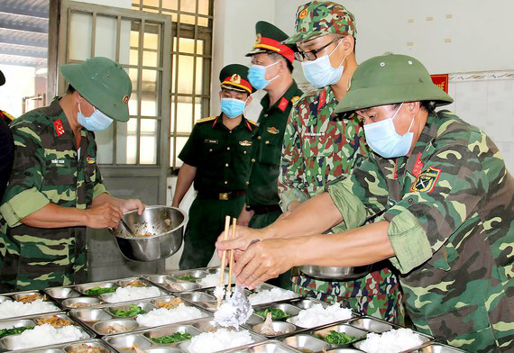
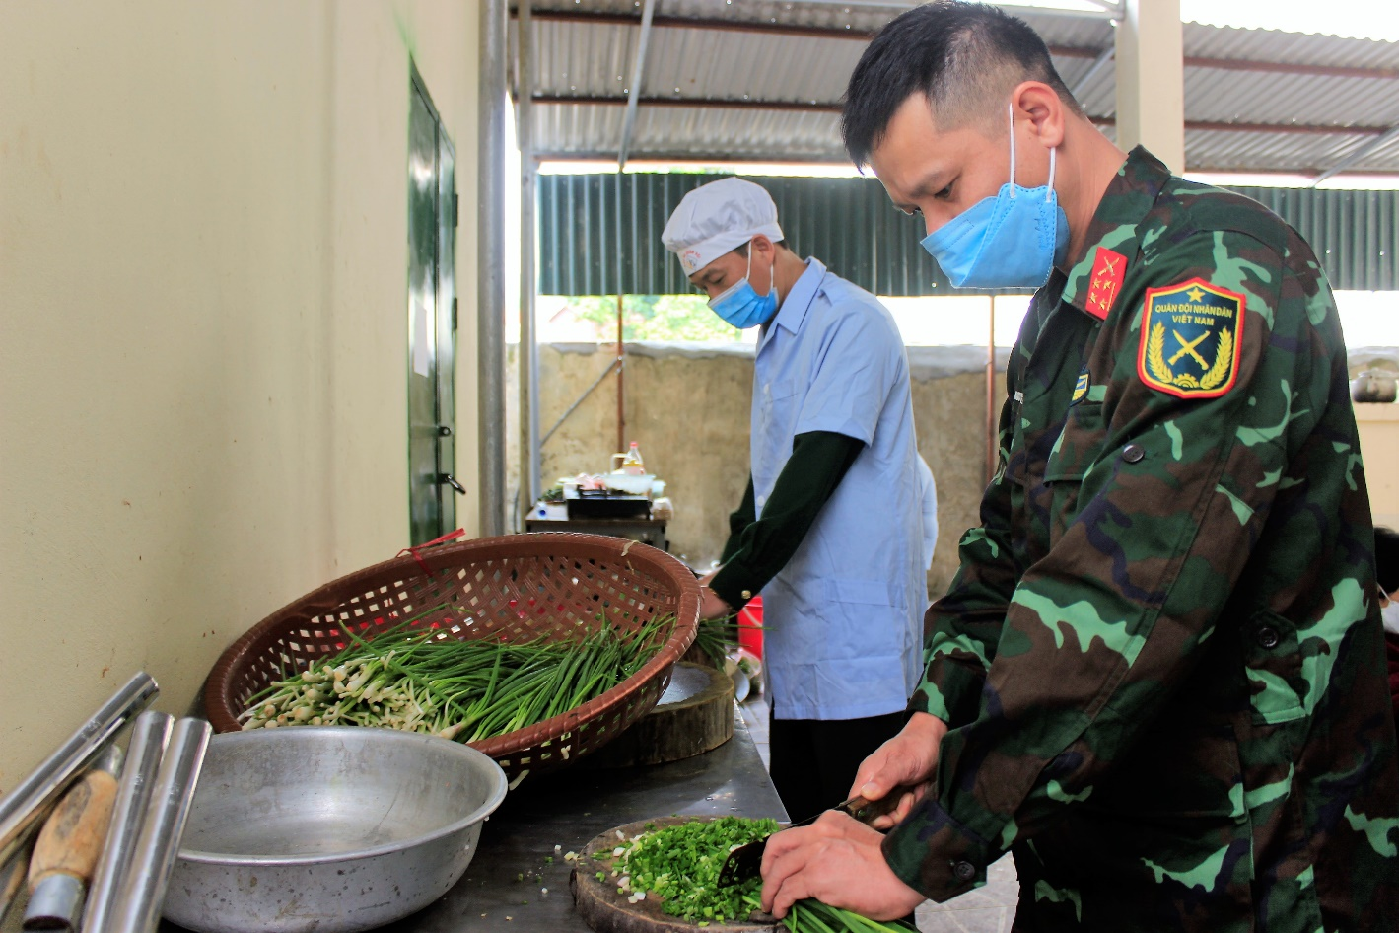
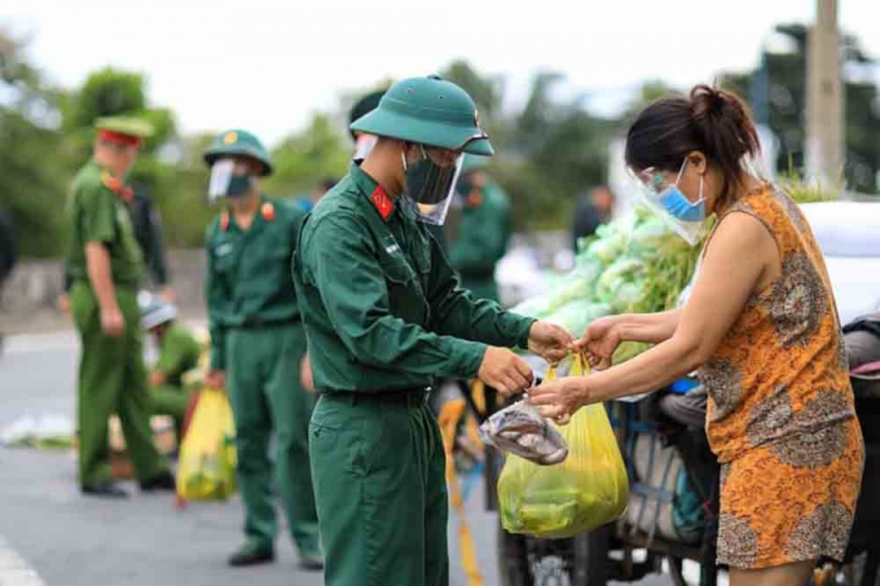
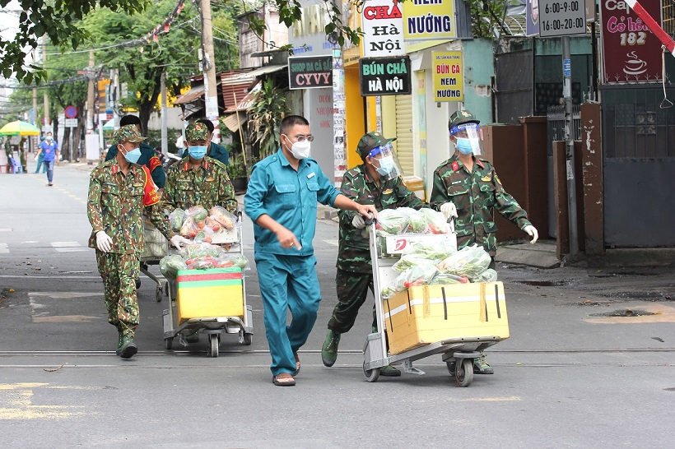
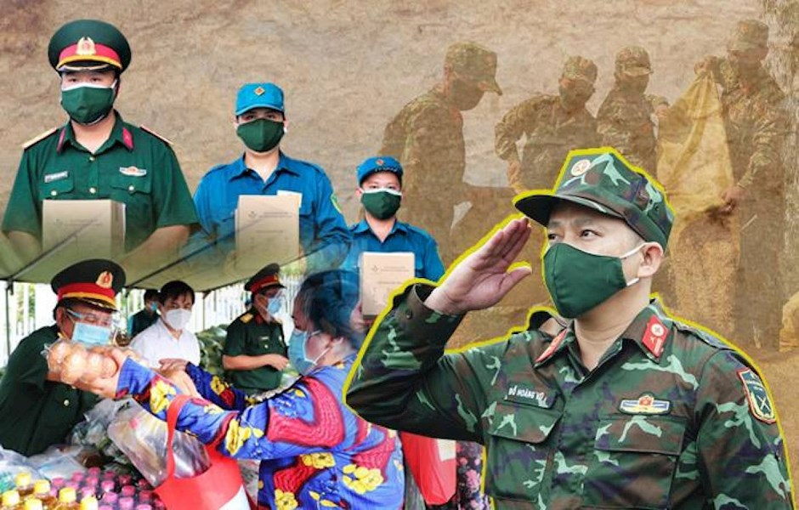
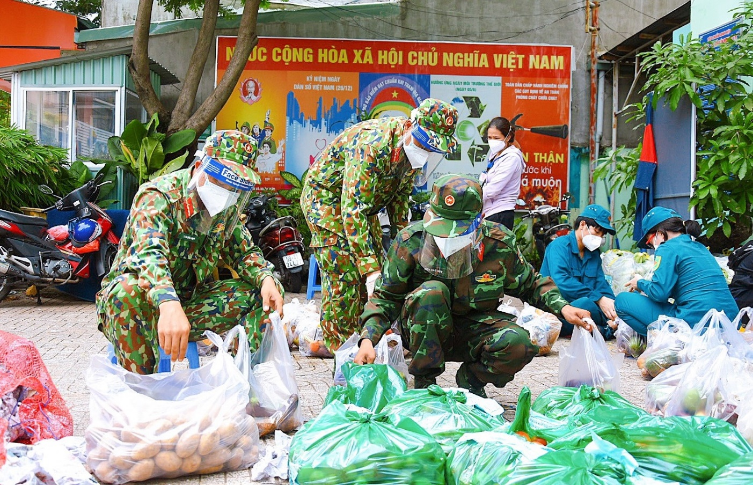

Hãy cũng xem hình ảnh đẹp trong mùa dịch. Sau đó cùng mình nhắn gửi lời cảm ơn đến các chú bộ đội nhé!

Slide 36
Dặn dò
Học thuộc lòng bài thơ.
Soạn bài “Luật tục xưa của người Ê-đê”.

Slide 37








Quan án đã dùng biện pháp nào để tìm ra
người lấy cắp tấm vải?
Tra khảo hai người đàn bà.
Âm thanh
khi chọn Đúng
Ra lệnh xé tấm vải làm đôi.
Cho lính về tận nhà để làm nhân chứng.
Âm thanh
khi chọn Sai

Slide 38

Quan án đã dùng biện pháp gì để tìm ra
người lấy cắp tiền nhà chùa?
Giao cho mỗi người cầm lấy một nắm thóc đã ngâm nước rồi yêu cầu họ vừa chạy vừa đàn, vừa niệm phật.
Âm thanh
khi chọn Đúng
Hỏi thật kĩ sư trụ trì.
Hỏi thật kĩ chú tiểu.
Âm thanh
khi chọn Sai

Slide 39

Qua câu chuyện, ta thấy quan án là người
có những phẩm chất gì?
Nghiêm khắc và mưu mẹo.
Âm thanh
khi chọn Đúng
Thông minh, hóm hỉnh.
Thông minh, công bằng.
Âm thanh
khi chọn Sai

